Slide 1






Slide 2

Giới thiệu về trang phục truyền thống của một dân tộc trên đất nước ta.
G:
Em muốn giới thiệu về trang phục truyền thống của dân tộc nào?
Trang phục đó có đặc điểm gì đặc sắc (chất liệu, màu sắc,…)?

Slide 3
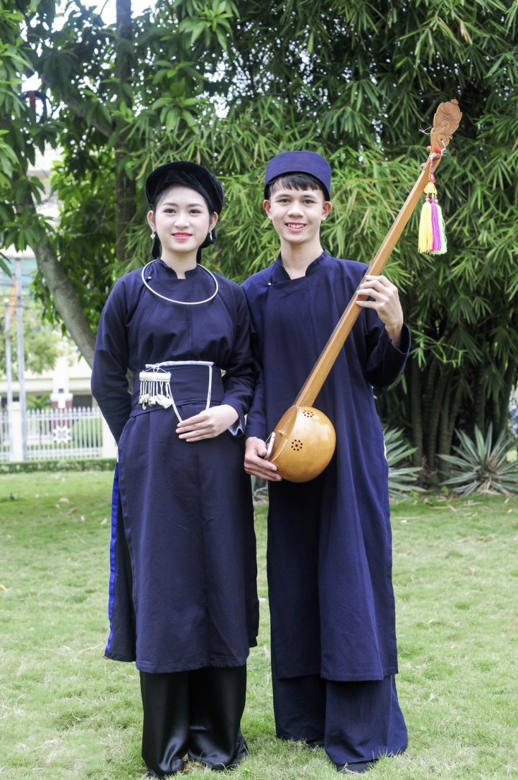
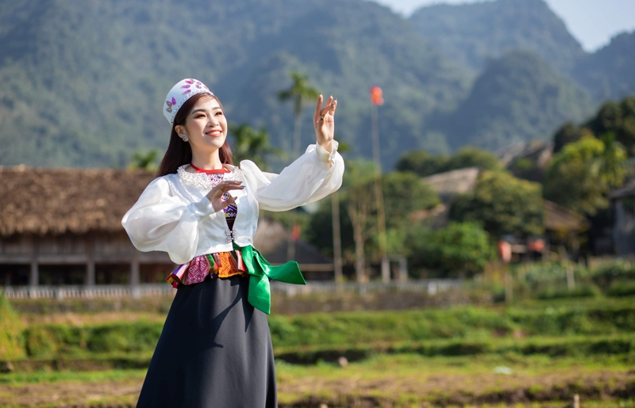
Dân tộc Tày
Dân tộc Mường

Slide 4
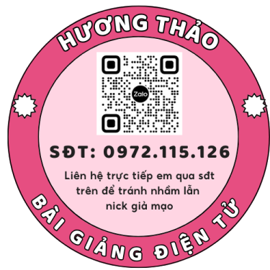
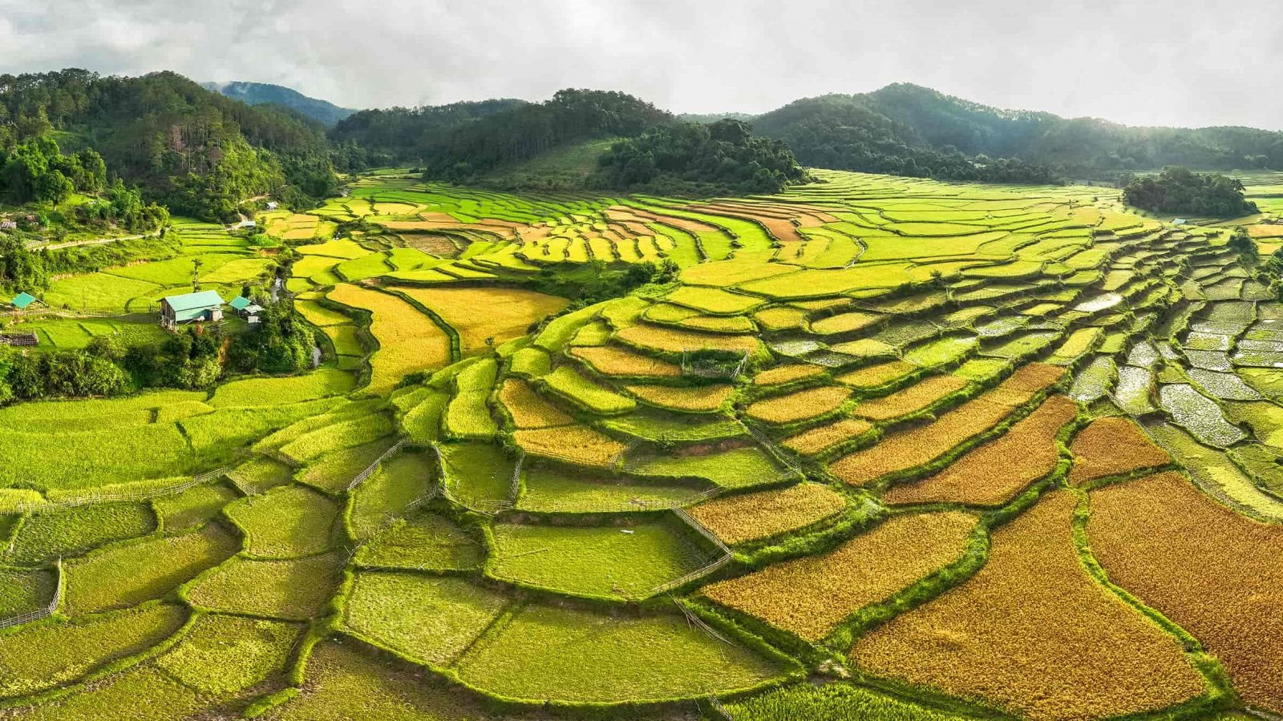
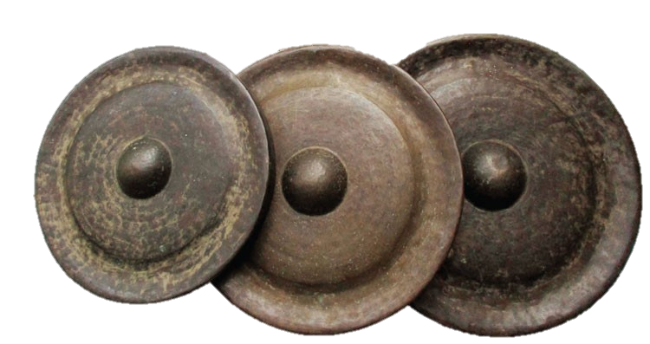

Slide 5
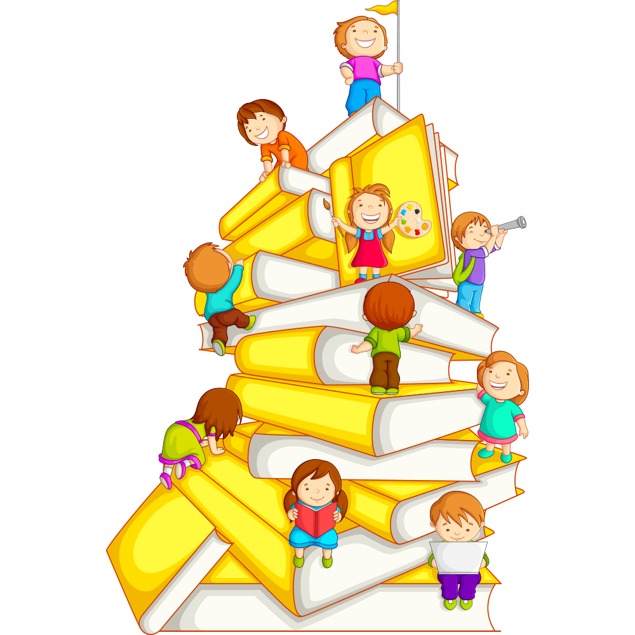
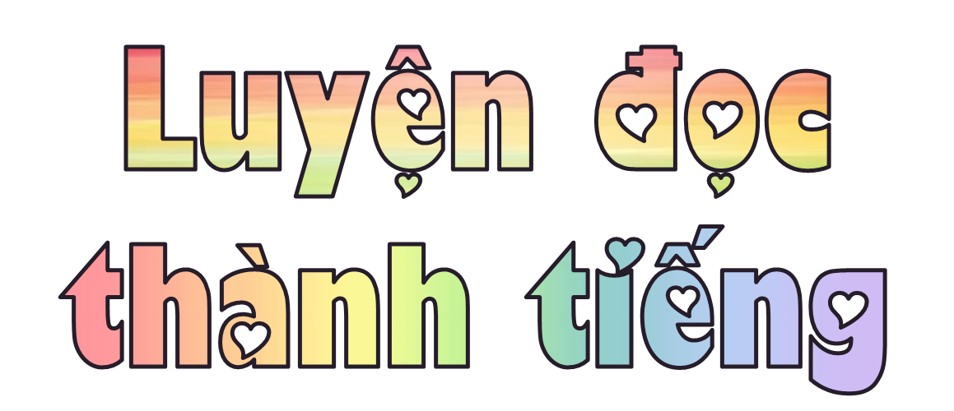

Slide 6

1
Dân tộc Cơ-tu cư trú ở núi rừng Trường Sơn còn bảo lưu nhiều di sản văn hóa độc đáo. Một trong những di sản đó là nghề dệt thổ cẩm. Bộ trang phục cổ truyền của dân tộc Cơ-tu được làm từ thổ cẩm luôn rực rỡ bởi những hoa văn dệt bằng hạt cườm. Trong đó, nổi bật nhất là hoa văn da dá, mô phỏng điệu múa Da dá.
Điệu múa Da dá là một trong những điệu múa cổ xưa nhất của phụ nữ Cơ-tu. Đây là điệu múa cầu mùa, thường được thực hiện trong các lễ hội cộng đồng của người
Cơ-tu. Khi múa, đôi tay của người phụ nữ xoè lên trời như để cầu xin và đón nhận hạt lúa từ thần linh.
Điệu múa Da dá đã được thợ dệt Cơ-tu khắc hoạ một cách sống động thành hoa văn trên nền thổ cẩm truyền thống. Bằng đôi tay khéo léo, người thợ dệt đã đính những hạt cườm trắng vào nền vải thô rám, tạo thành hoa văn da dá, trang trí trên váy, áo của phụ nữ.
Với vẻ đẹp mang đậm sắc thái tộc người, hoa văn da dá thực sự góp phần làm cho di sản trang phục của đồng bào Cơ-tu thêm giá trị.
(Theo Trần Tấn Vịnh)
2
3
4

Slide 7
TỪ NGỮ KHÓ

Slide 8

Bộ trang phục cổ truyền của dân tộc Cơ-tu được làm từ thổ cẩm luôn rực rỡ bởi những hoa văn dệt bằng hạt cườm.

Slide 9
1
Dân tộc Cơ-tu cư trú ở núi rừng Trường Sơn còn bảo lưu nhiều di sản văn hóa độc đáo. Một trong những di sản đó là nghề dệt thổ cẩm. Bộ trang phục cổ truyền của dân tộc Cơ-tu được làm từ thổ cẩm luôn rực rỡ bởi những hoa văn dệt bằng hạt cườm. Trong đó, nổi bật nhất là hoa văn da dá, mô phỏng điệu múa Da dá.
Điệu múa Da dá là một trong những điệu múa cổ xưa nhất của phụ nữ Cơ-tu. Đây là điệu múa cầu mùa, thường được thực hiện trong các lễ hội cộng đồng của người
Cơ-tu. Khi múa, đôi tay của người phụ nữ xoè lên trời như để cầu xin và đón nhận hạt lúa từ thần linh.
Điệu múa Da dá đã được thợ dệt Cơ-tu khắc hoạ một cách sống động thành hoa văn trên nền thổ cẩm truyền thống. Bằng đôi tay khéo léo, người thợ dệt đã đính những hạt cườm trắng vào nền vải thô rám, tạo thành hoa văn da dá, trang trí trên váy, áo của phụ nữ.
Với vẻ đẹp mang đậm sắc thái tộc người, hoa văn da dá thực sự góp phần làm cho di sản trang phục của đồng bào Cơ-tu thêm giá trị.
(Theo Trần Tấn Vịnh)
2
3
4

Slide 10


YÊU CẦU
Phân công đọc theo đoạn.
Tất cả thành viên đều đọc.
Giải nghĩa từ cùng nhau.
TIÊU CHÍ ĐÁNH GIÁ
Đọc đúng.
Đọc to, rõ.
Đọc ngắt, nghỉ đúng chỗ.

Slide 11

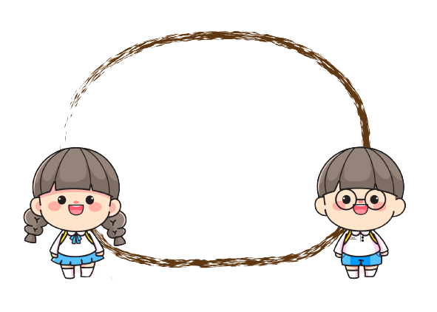
TIÊU CHÍ ĐÁNH GIÁ
Đọc đúng.
Đọc to, rõ.
Đọc ngắt, nghỉ đúng chỗ.

Slide 12


Slide 13
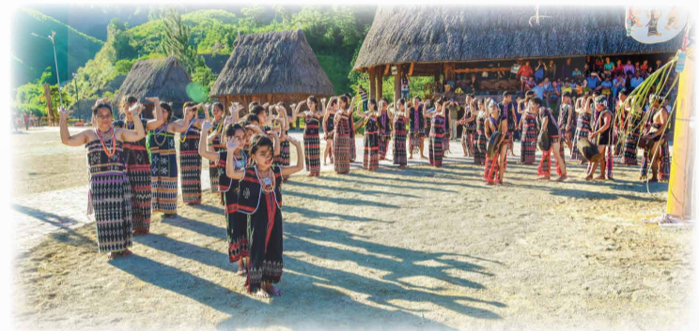

Slide 14
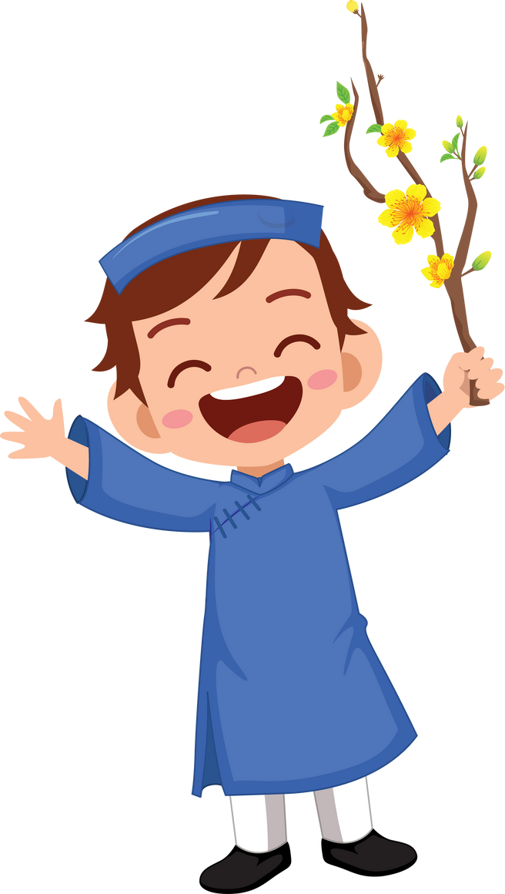
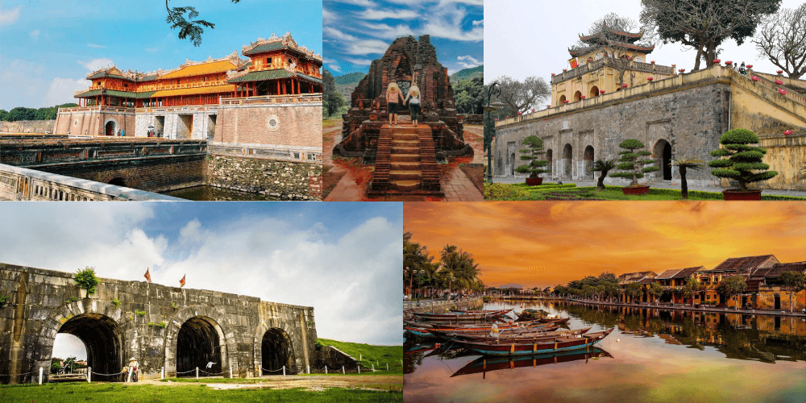
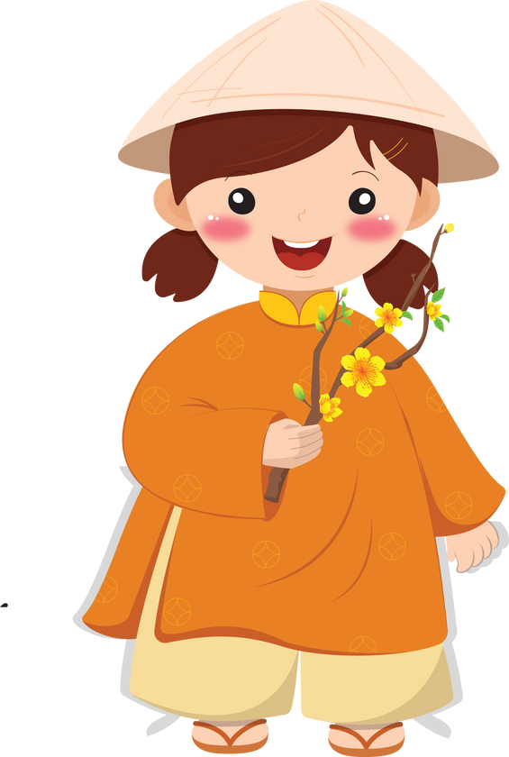
Di sản: sản phẩm vật chất và tinh thần của thời trước để lại.

Slide 15

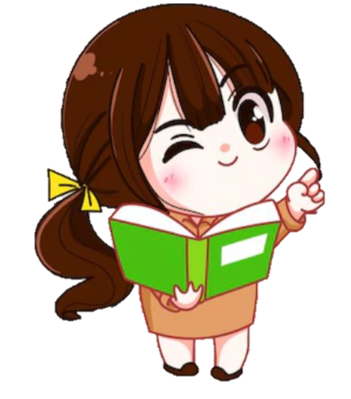
1. Hoa văn trên bộ trang phục cổ truyền của người Cơ-tu có những điểm gì độc đáo?
Những điểm độc đáo của hoa văn: được dệt băng hạt cườm, mô phỏng điệu múa Da dá.

Slide 16
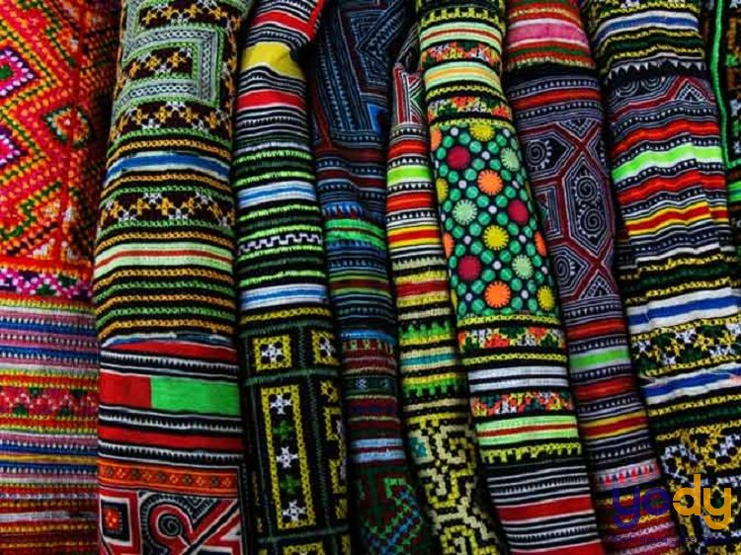
Thổ cẩm: loại vải của một số dân tộc thiểu số, dệt bằng sợi có nhiều màu sặc sỡ.

Slide 17
2. Phụ nữ Cơ-tu múa điệu Da dá như thế nào và để làm gì?

Slide 18
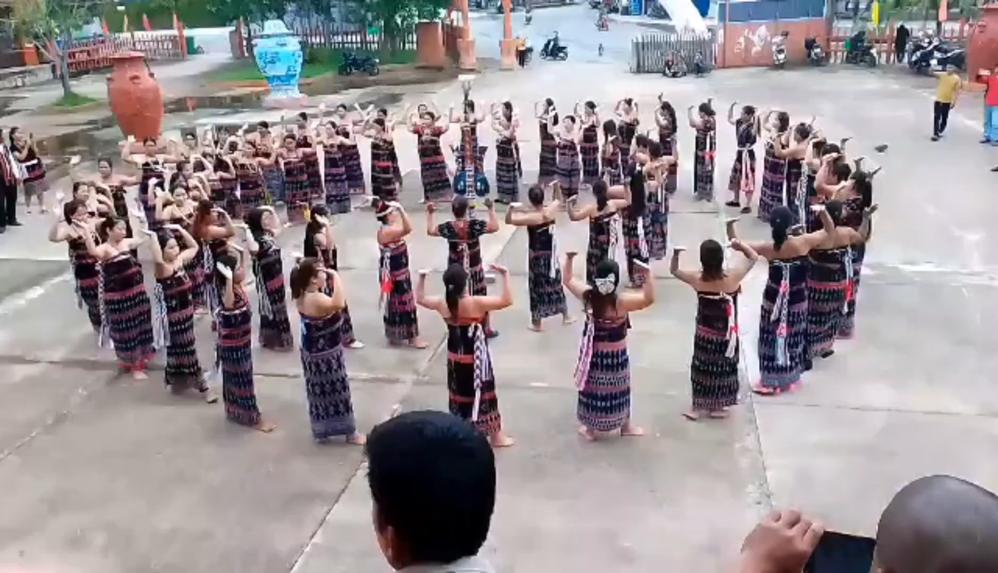

Slide 19
2. Phụ nữ Cơ-tu múa điệu Da dá như thế nào và để làm gì?

Slide 20
3. Hoa văn Da dá trên váy, áo đã được những người thợ dệt Cơ-tu thực hiện như thế nào?
Những người thợ đã đính những hạt cườm trắng vào nền vải thô rám, tạo thành hoa văn da dá.

Slide 21
Câu 4 :Vì sao nói hoa văn da dá mang đậm sắc thái tộc người Cơ-tu? Chọn những đáp án đúng.
A. Vì nó mô phỏng điệu múa cầu mưa của phụ nữ Cơ-tu.
B. Vì nó khắc hoạ điệu múa cầu mùa của phụ nữ Cơ-tu.
C. Vì nó được trang trí trên trang phục truyền thống của người Cơ-tu.
D. Vì nó là sản phẩm của những người thợ dệt Cơ-tu.

Slide 22
5. Theo em, tác giả muốn nói điều gì qua bài đọc?

Slide 23
Nội dung bài
Mỗi dân tộc trên đất nước ta đều có những di sản văn hoá độc đáo. Chúng ta cần trân trọng và biết lưu giữ những giá trị văn hoá độc đáo của đồng bào các dân tộc sống trên đất nước ta.

Slide 25

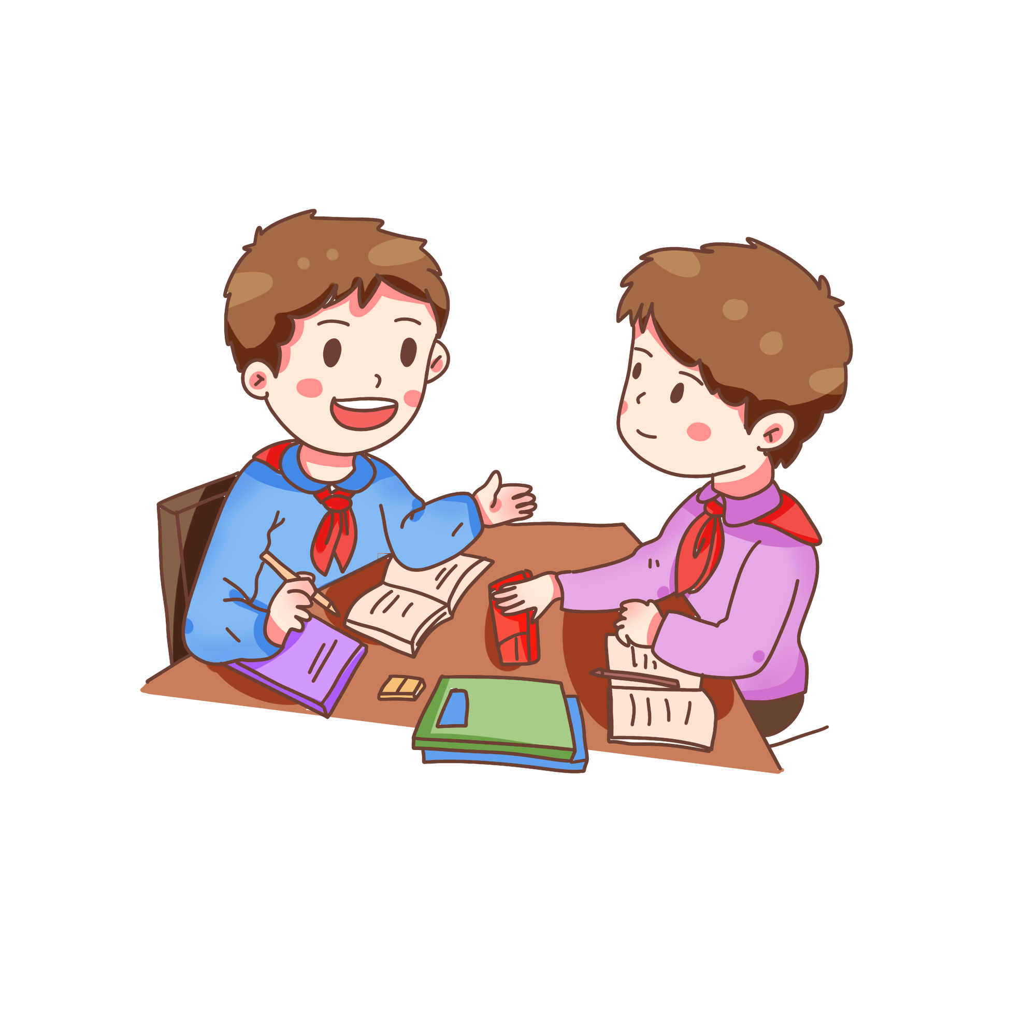
LUYỆN ĐỌC LẠI

Slide 26






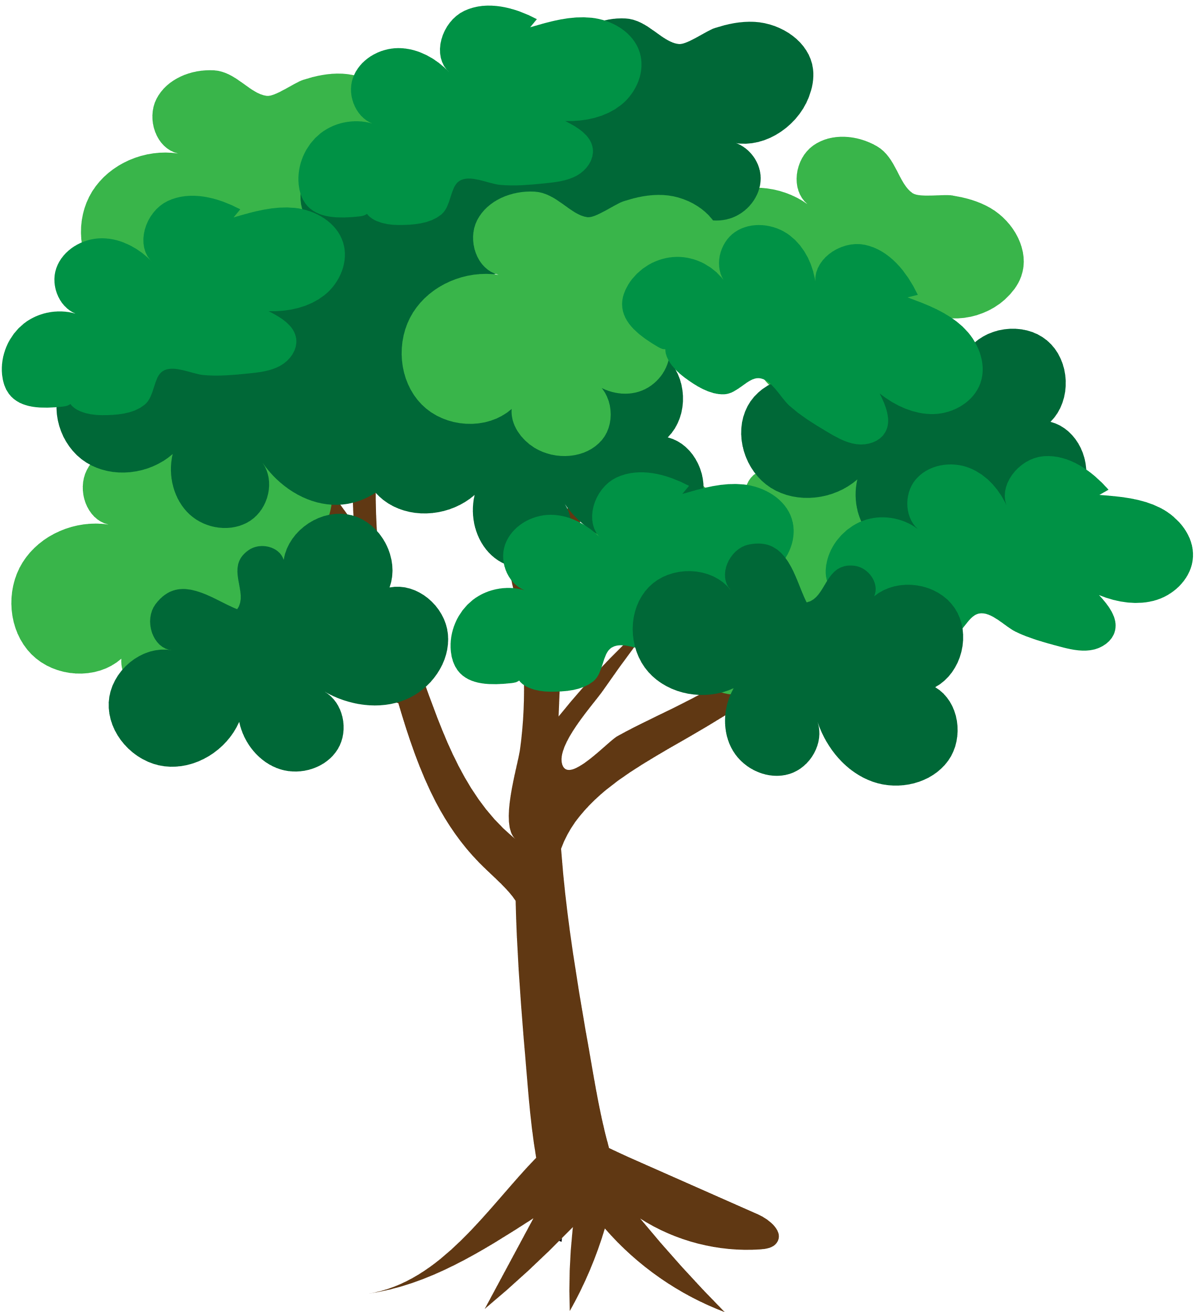



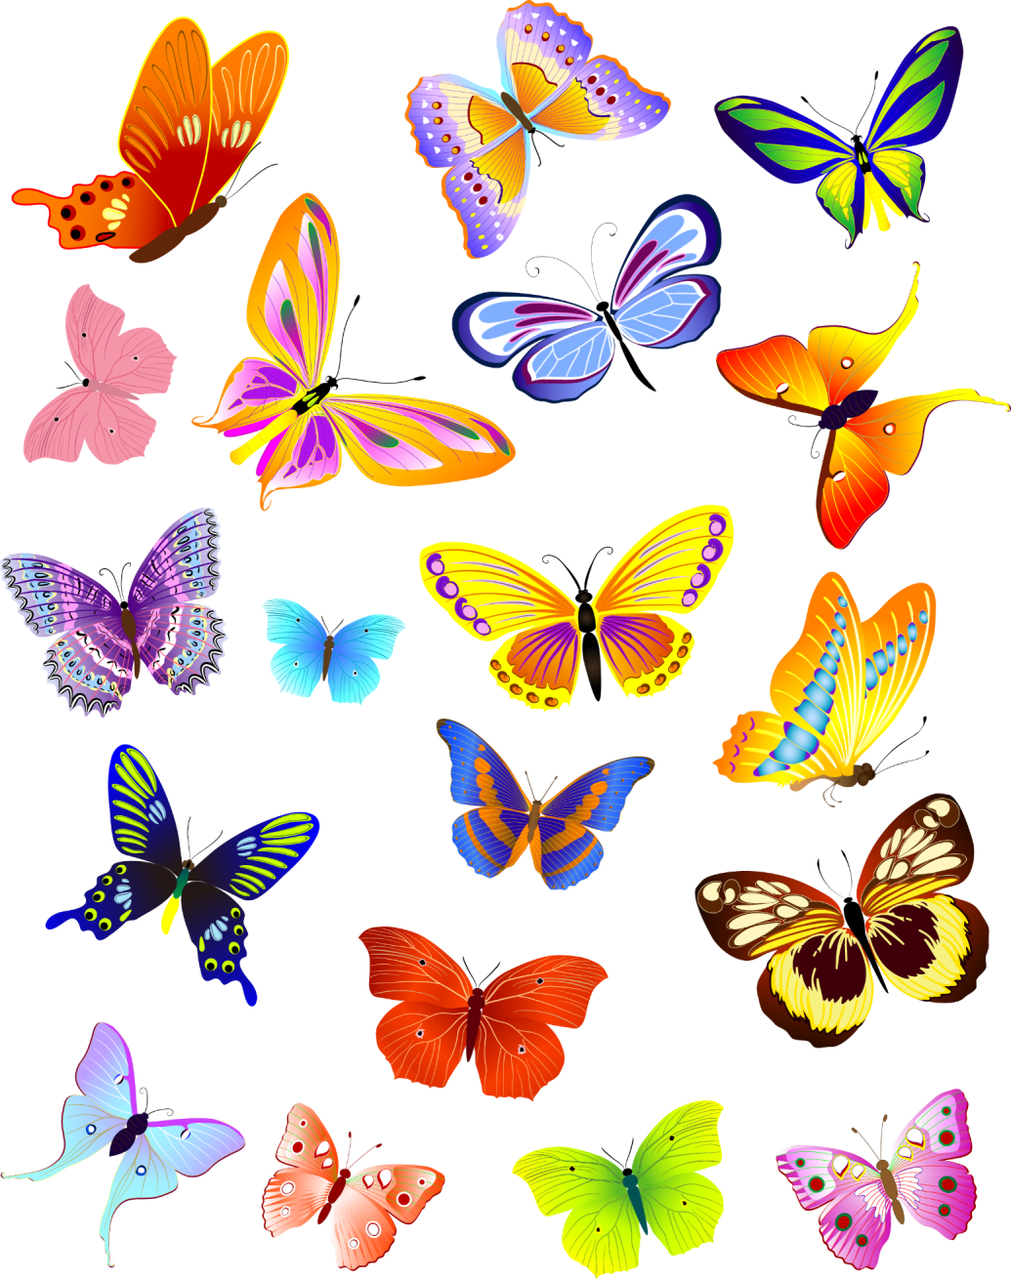




Slide 27
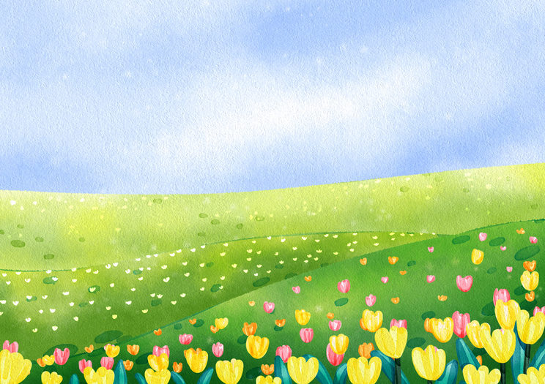



Đọc diễn cảm cả bài, với ngữ điệu chung: chậm rãi, tình cảm;

Slide 28


Slide 29

1. Tra từ điển để tìm nghĩa của mỗi từ dưới đây:
Cổ truyền: từ xưa truyền lại, vốn có từ xưa.
Cổ vật: vật được chế tạo từ thời xa xưa, có giá trị văn hoá, nghệ thuật, lịch sử, ít nhất có từ một trăm năm tuổi trở lên.

Slide 30
2. Tìm thêm 3 từ có tiếng cổ với nghĩa “thuộc về thời xa xưa”.
Ví dụ: Cổ kính, cổ đại, cổ thụ,...

Slide 31


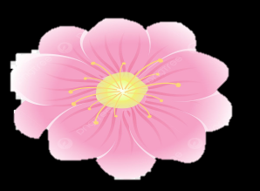

3. Tìm từ có tiếng cổ thay cho bông hoa trong mỗi câu dưới đây:
⁽¹⁾ Bảo tàng Lịch sử Quốc gia Việt Nam toạ lạc trên phố Tràng Tiền (Hà Nội), giữa một vườn cây cổ thụ đã hàng trăm năm tuổi. ⁽²⁾ Đó là một toà nhà cổ kính, có kiến trúc kết hợp Đông - Tây tuyệt đẹp. ⁽³⁾ Tại đây trưng bày rất nhiều các hiện vật liên quan đến lịch sử của Việt Nam từ thời cổ đại đến hiện đại, trong đó có những cổ vật rất có giá trị như: rìu đá Phùng Nguyên, trống đồng Đông Sơn, cọc gỗ Bạch Đằng,...
(Theo Hoàng Anh)

Slide 32

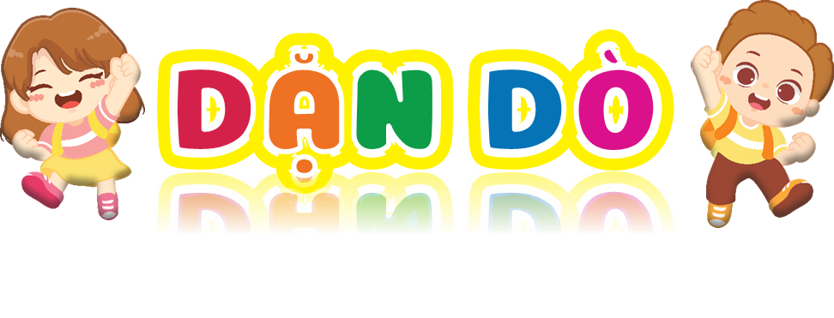

GV ĐIỀN VÀO ĐÂY
GV ĐIỀN VÀO ĐÂY
GV ĐIỀN VÀO ĐÂY
GV ĐIỀN VÀO ĐÂY

Slide 33


